Slide 1
“
Apprendre de l'échec : les avantages de l'intégration de l'évaluation d'impact à un stade précoce des programmes de santé
Paula von Haaren, Uni Heidelberg
D'après le travail en cours avec Sumantra Pal

Slide 2
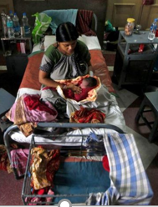
Motivation
174 décès maternels en Inde pour 100 000 naissances vivantes (WHO 2015)
La dénutrition maternelle et infantile est responsable de 3,5 millions de décès d'enfants dans les PRFM (Black et al. 2008)
Notes:
Ces chiffres sont beacuop plus élevées pour la pluspart des pays africaines (morts maternelles) par exemple Cameroun: 596, Senegal 315
La dénutrition maternelle et infantile est directement et indirectement responsable de 3,5 millions de décès d'enfants <5 ans dans les PRFM (Black et al 2008)
PRFM= les pays à revenu faible et moyen

Slide 3




Programme Indira Gandhi Matritva Sahyog Yojana (IGMSY)
Transfert conditionnel en espèces
Voies d'accès
Change de comportement,
Argent pour dépenses qui augmentent santé
Résultat
Introduit en test à 52 districts en 2011 ,puis étendu à tous les districts en 2017
Notes:
Intervention du gouvernement indien
Transfert conditionnel en espèces
Processus: conditions+ encaisse supplementaire (Rs. 4000 (Rs. 6000 à partir de 2013) si les conditions sont remplis
)
Objectifs:
Pratiques adéquate pendant la grossesse pour un accouchement et lactation plus sécurisé
Bonnes pratiques de nutrition pour des jeunes enfants
Compensation partielle pour perte de revenues pendant la grossesse
Resultats:
Amélioration de la santé des mères:(IMC, anémie)
Amélioration de la santé des nourrissons:(retard de croissance, insuffisance pondérale, anémie)
la santé des nourrissons s'améliore indirectement grâce à la santé des mères pendant la grossesse et l'allaitement et directement (par exemple, grâce à des vaccinations)

Slide 4

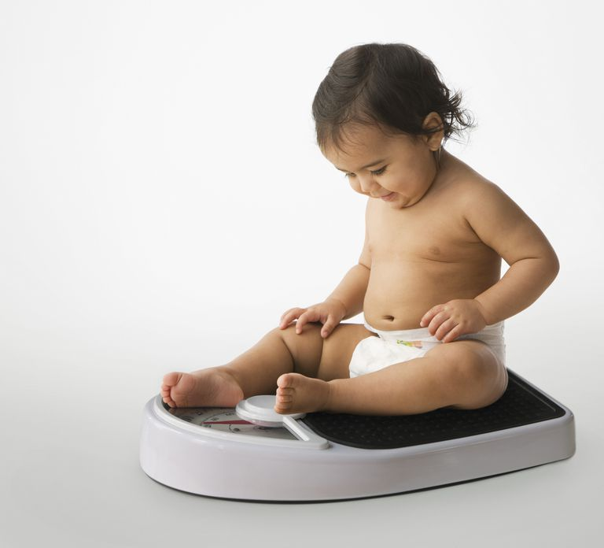
Évaluation ex post d‘impact
Données: Enquête démographique et sanitaire (DHS) Inde 2016
13398 enfants et leur 9868 mères
Méthode des doubles Différences
Résultats:
Santé
T
C
Année de naissance
2012
Notes:
Évaluation du programme pour la santé maternelle et des enfants en Inde→ aucun effet ou des effets illisibles
Le programme a été mis à l'échelle lorsqu’ une évaluation de l'impact a été effectuée
S'il avait été correctement évalué plus tôt, le programme aurait pu être mis en œuvre plus efficacement
Aucun effect significatif du projet sur la santè des mères
réduction Minusculede probabilité d'insuffisance pondérale chez les enfants (-0.038 %points, p<0.1)
Augmentation de l'anémie chez les enfants (effet court terme?) (0.039 % points, p<0.05)
Cette evaluation peut nous donner des reponses à la question: est-ce que le programm a marché? Mais la reponse vient trop tard (programme déja implementé) et on sait pas lesquelles sont les obstacles! → pour ca on a pbesoin d‘une evaluation precoce.
70 soixant dix
13398 treize milles 3 cent quatre ving dix huit
= neuf mille soixant- huit
IMC = indice de masse corporelle
Cachexie=stunting
Les études antérieures étaient soit uniquement qualitatives (l'effet du programme ne peut donc pas être évalué) et n'ont interrogé que les participants au programme (les obstacles à la participation ne peuvent donc pas être décelés), soit axées sur deux districts de traitement seulement (sur 35).
enquête auprès des ménages
période d'enquête : Janvier 2015 à décembre 2016
Indicateurs de santé: anémie, retard de croissance et cachexie pour les enfants et IMC et anémie pour les mères
Districts de contrôle = plus proche voisin en termes d'indice de santé maternelle et infantile utilisé pour le choix des districts de traitement par le gouvernement
Districts de traitement = districts où le programme a été mis en œuvre
Districts de contrôle = le plus proche voisin en termes de santé maternelle et infantile initial

Slide 5








Obstacles possibles
Intervention
Programme
Niveau individual
Notes:
Ce sont là quelques raisons possibles pour lesquelles le programme n'a pas été efficace.
Inhibiteurs au niveau du programme :
Montant d'argent trop faible
Transfert de fonds retardé, non payé ou incomplet (testé et semble influencer l’effet)
Accèss au programme (aurait pu être testé avec données recueillies specifiqueent pour le programme)
Inhibiteurs au niveau individuel :
Manque de pouvoir de négociation
Argent partagé avec d'autres membres du ménage (testé et semble influencer l’effet)
Préférences de dépenses (aurait pu être testé avec données recuillies pour le programme)
Accès aux soins de santé/nutrition (aurait pu être testé avec données recuillies pour le programme)
Conditions non remplies/déjà remplies avant l'intervention (testé et semble influencer l’effet)
Pour certaines de ces raisons, je pourrais tester (par exemple, je trouve des preuves que la taille du ménage joue un rôle et que l'argent n'atteint pas vraiment beaucoup de femmes admissibles ne sont pas à l'heure. Il semble aussi que pour la plupart des conditions, les femmes les ont déjà remplies, même si elles ne faisaient pas partie du programme et donc le programme n'a pas augmenté le respect de la plupart des conditions).Cependant, pour certains de ces obstacles, je n'ai pas pu tester simplement parce que les données que j'ai utilisées n'étaient pas adaptées au programme. Par exemple, il ne demandait pas si une personne avait vraiment participé au programme. De plus, il n'y avait aucune information sur la façon dont l'argent a été dépensé.
_______________________________________________________________________________________________________
Back-up:
trajectoires
- une réduction encore plus importante de l'insuffisance pondérale (- 0,06,p<0,1) dans les États où les dépenses de programme par bénéficiaire sont élevées.
- retard de croissance : différence significative entre les enfants traités dans les États où les dépenses de programme par bénéficiaire sont élevées (-0,64, p<0,05) et les enfants traités vivant dans des ménages nombreux (-0,69, P<0,05) comparativement aux enfants non traités.
anémie : effet plus faible pour les enfants dans les États où la majorité des mères ont reçu le transfert en espèces pendant leur grossesse (-0,83, P < 0,05) et dans les États avec un indice de maternité initial moyen (-0,52, P < 0,1)
Tous les effets les plus probables sont dus à l'argent comptant, et non aux conditions puisque les conditions des groupes T et C sont remplies à près de 90 % et le projet n’influence pas l’ épanouissement des conditions (?a part de la Limmunisation DPT
Origine de l'effet positiv sur l‘anémie probablement dû à la malnutrition actuelle puisque les mères prennaient leurs comprimés de fer pendant la grossesse.
Environ 30 % des mères ne disposent d'aucun pouvoir de négociation concernant leur santé.

Slide 6
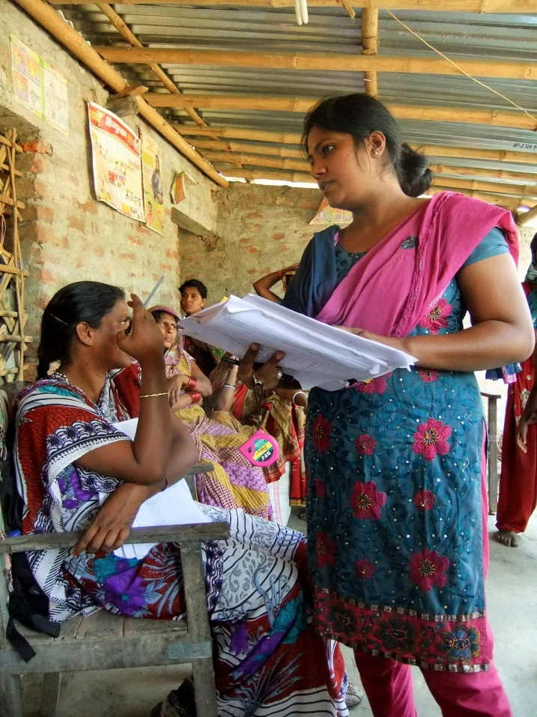
Avantages d‘une évaluation antérieure
Détecter le manque d'efficacité à un stade précoce
Identifier obstacles (participation et effectivité du programme)
Identifier composants les plus efficaces
Adapter le programme avant d'étendre le programme à une plus grande échelle
Notes:
donc, en somme, le programme n'a eu qu'un faible effet, voire aucun. Comme le gouvernement indien n'a pas fait d'évaluation quantitative préliminaire, il ne le savait pas et a élargi le programme en 2017. Toutefois, comme gouvernement, on est intéressés à mettre en oeuvre le programme de façon efficace. Comment le programme aurait-il pu être rendu plus efficace avant sa mise à l'échelle ?avec une évaluation précoce, adaptée au programme que l'on aurait pu avoir
détecté le manque d'efficacité à long terme à un stade précoce
les effets à court terme détectés du programme
détecter l'effet du programme sur ceux qui y ont réellement participé et pas seulement sur ceux qui y étaient admissibles
testé quels composants étaient plus efficaces que d'autres
découvrir où se situent les obstacles (au niveau administratif ou individuel)
Éliminer les obstacles potentiels au niveau administrative et donner les bonnes incitations pour surmonter les obstacles au niveau individuel, avant d'étendre le programme à une plus grande échelle.

Slide 7
Déroulement éventuel d‘une évaluation précoce
Avant le
programme
2 ans > début du programme
Seconde collecte de données (santé + indicateurs de processus)
Après l‘évaluation
Collecte de données de référence
Adapter le programme:
Eliminer les obstacles d’accès (participation + livraison du transfert sans tarder)
choisir la façon la plus efficace d'exécuter le programme (sans conditions/d’autres conditions? …
Assignation aléatoire des districts à des groupes de traitement et au groupe de contrôle
  Enquête finale
  Si le programme a un effet, l'étendre aux autres districts
2 ans plus tard
Notes:
2 groupes de traitement (transfert en espèces inconditionnel, transfert en espèces conditionnel)
pour démêler l'effet du transfert d'argent et des conditions.
On peut aussi penser à autres traitement : niveaus différents du transfer, combiner le transfer avec une reforme des services de santé ou des , donner des conditions différents auy groupes differents, ateliers d'autonomisation des femmes....
Problem: can’t just incentivize with conditions only, can’t be an extra treatment
indicateurs de process: les femmes admissibles, est-ce qu‘elles ont adhéré au programme, et sinon, pourquoi? Est-qu’elles ont reçu (et quand) l’argent?
adapter le programme :
éliminer les obstacles à la participation trouvés dans les enquêtes (p.ex. manque d’information sur le programme)
éliminer les raisons du retard de paiement
s'il n'y a pas de différence entre les deux groupes de traitement, les conditions peuvent être supprimées, ce qui permet d'économiser des coûts administratifs et de monitoring.
effectuer une enquête finale:
Si le programme n'a aucun effet après les changements, ne le mettez pas à l'échelle
Si le programme a un effet, l'étendre aux autres districts

Slide 8

Thank You
http://dime.worldbank.org
http://transport.worldbank.org
Dimewiki.worldbank.org
DIME Wiki | ietoolkit | Stata GitHub
@impacteval
@WB_transport
blogs.worldbank.org/impactevaluations
blogs.worldbank.org/transport
microdata.worldbank.org/index.php/catalog/impact_evaluation

Slide 9

Back-up
Conditions :
consulter un agent de santé pendant la grossesse
les vaccinations mère/enfant contre le tétanos, tuberculose, diphtérie, coqueluche
participer à des cours sur la nutrition du nourrisson et de l'enfant,
prendre des comprimés de fer
enregistrer la grossesse
enfant allaité
Notes:
Allaité= breastfed

Slide 10
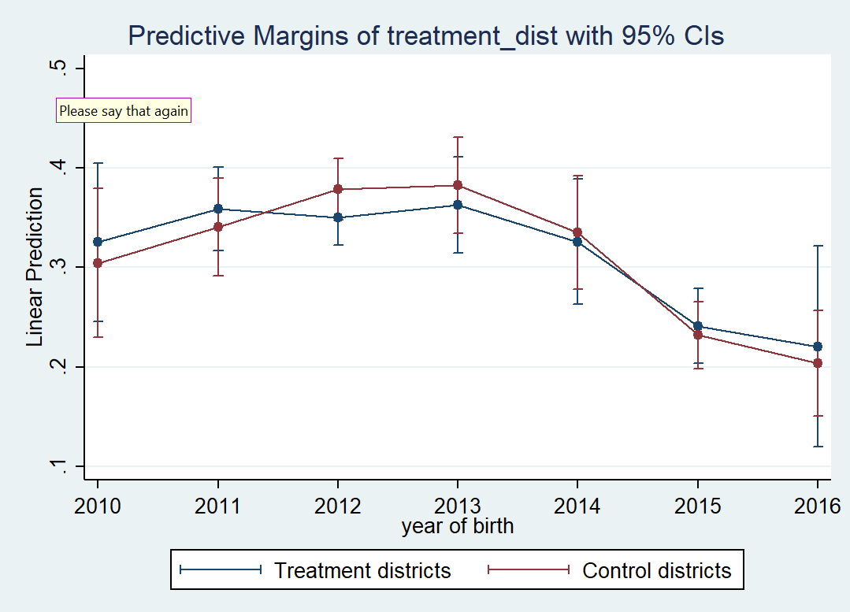
Résultats
Aucun effect significant du projet sur la santè des mères
Minuscule réduction de probabilité de l'insuffisance pondérale chez les enfants
Augmentation petite de l'anémie chez les enfants
Notes:
Aucun effect significant du projet sur la santè des mères
Minuscule réduction de probabilité de l'insuffisance pondérale chez les enfants (-0.038 %points, p<0.1)
Augmentation de l'anémie chez les enfants (effet court terme?) (0.039 % points, p<0.05)
Cette evaluation peut nous donner des reponses à la question: est-ce que le programm a marché? Mais la reponse vient trop tard (programme déja implementé) et on sait pas lesquelles sont les obstacles! → pour ca on a pbesoin d‘une evaluation precoce.
l'échantillon=sample
donc, en somme, le programme n'a eu qu'un faible effet, voire aucun.
Origine de l'effet positiv sur l‘anémie probablement dû à la malnutrition actuelle puisque les mères prennaient leurs comprimés de fer pendant la grossesse.
Use OLS results here for better understanding instead of logit
(% sous-pondération échantillon = 32%→reduction par 0.02%)
(% anemie ´`echantillon=61%→ augmentation par 0.0006%)
Je ne vais pas vous montrer tous les résultats, mais voici un exemple de retard de croissance : ce que nous verrions si le programme avait un effet important serait un grand bond en 2012 et 2014. Mais vous pouvez voir que le niveau de retard de croissance chez les enfants du district où le programme a été mis en œuvre dans les districts où il n'a pas été mis en œuvre reste assez similaire dans le temps.
(these are the estimates without district fixed effects!)

Slide 11
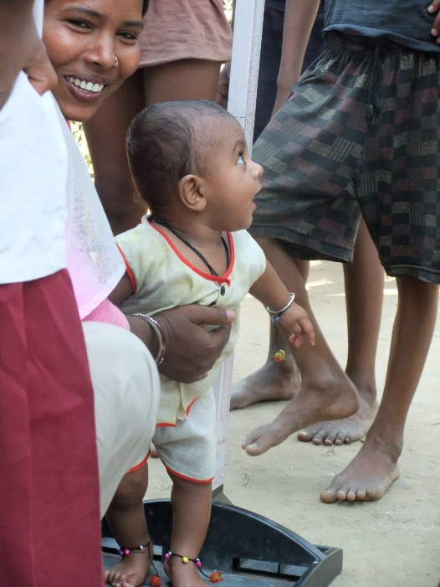
Résumé
Évaluation du programme pour la santé maternelle et des enfants en Inde→ aucun effet ou des effets illisibles
Le programme a été mis à l'échelle sans effectuer une évaluation de l'impact
S'il avait été correctement évalué plus tôt, le programme aurait pu être mis en œuvre plus efficacement
Notes:
une évaluation du programme Indira Gandhi Matritva Matritva Sahyog Yojana (IGMSY) en Inde, qui donnait de l'argent aux mères en échange du respect de certaines conditions de santé en Inde, a révélé qu'il n'avait aucun effet sur la santé de la mère et de l'enfant, ou des effets illisibles.
le programme a déjà été mis à l'échelle quand une évaluation de l'impact a été effectuée.
Cependant, s'il avait été correctement évalué plus tôt, le programme aurait pu être mis en œuvre plus efficacement.

